Slide 1
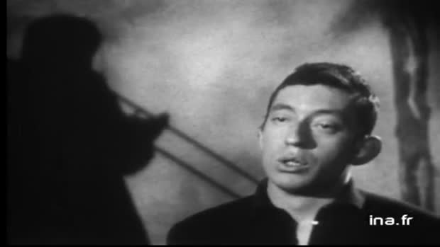

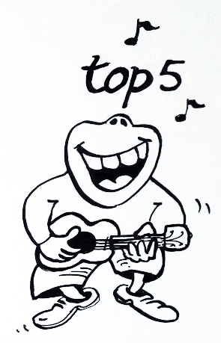
BLACK TROMBONE

Slide 2
Strum Jazzy :
_
_
_
_
V
V
V
V
1
2
3
4
et
et
et
et

Slide 3
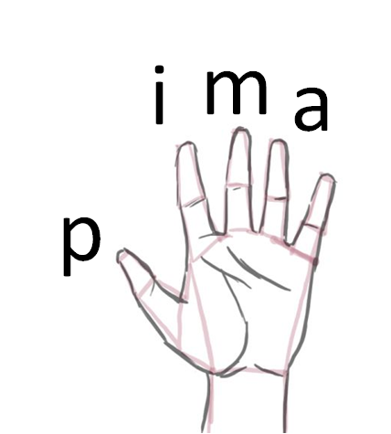

Arpège jazzy:
m
i
p
p
1
2
3
4

Slide 4

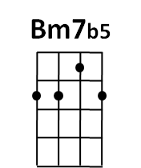
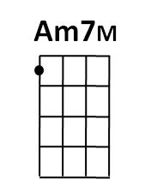
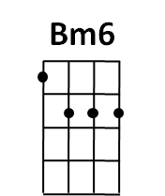
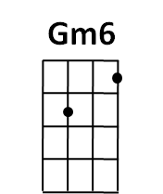
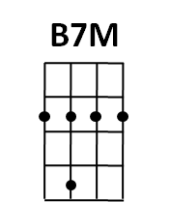
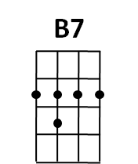
> Instrumental en bleu
Black trombone
Monotone
Le trombone
C'est joli
Tourbillonne
Gramophone
Et bâillonne
Mon ennui
Black trombone
Monotone
Autochtone
De la nuit
Dieu pardonne
La mignonne
Qui fredonne
Dans mon lit
Black trombone
Monotone
Elle se donne
À demi
Nue, frissonne
Déraisonne
M'empoisonne
M'envahit
Black trombone
Monotone
C'est l'automne
De ma vie
Plus personne
Ne m'étonne
J'abandonne
C'est fini
Am | Am | B7 | B7 | E7 | E7 | Am | Am
Am | Am | E7 | E7 | C7 | C7 | F | F
Bm7b5 | E7 | Am,Am7M,Am7 |  | B7 | B7 | E7 | E7
Am | Am | E7 | E7 | Gm | C7 | F | Am
E7 | E7 | Am | Am7M | B7 | B7 | E7 | E7
Am | Am | E7 | E7 | C7 | C7 | F | Am
Bm7 | Bm6 | Am | Am7 | B7 | B7 | E7 | E7
Am | Am | E7 | E7 | C7 | C7 | F | F
E7 | E7 | Am | Am | B7 | E7 | Am | Am
Am | Am | B7 | B7M | Gm6 | C7 | F | Am
E7 | E7 | Am | Am7M | B7 | B7 | E7 | E7

